Slide 1
Estructuras repetitivas exactas e inexactas.

Slide 2
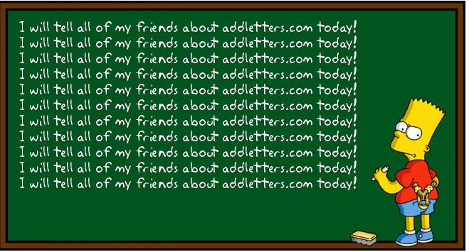
Estructuras repetitivas exactas
Una estructura repetitiva exacta permite ejecutar una o más instrucciones una cierta cantidad de veces ya definida.

Slide 3
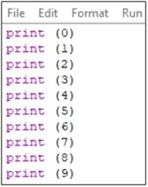
Ejemplo
Supongamos que queremos mostrar los números del 0 al 9.

Slide 4
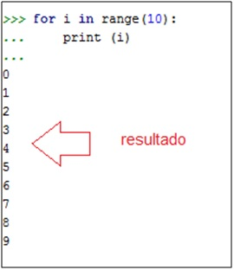
For
Imaginemos si tuviéramos que mostrar números hasta el 1.000… Tedioso, ¿verdad?
Para ello utilizaremos en cambio la instrucción for combinada con la función range(). La función range() genera una cierta cantidad de números comenzando por el cero, mientras que la instrucción for genera el ciclo repetitivo.
for i in range(10):
print (i)

Slide 5
for i in range(10):
print (i)
A continuación de la palabra for, se coloca el nombre de una variable, generalmente se usa la letra i, que es la que tendrá en cada ciclo de ejecución los valores 0, 1, 2, 3, 4, 5, 6, 7, 8 y 9. Después de la variable del ciclo se agrega in y luego la función range() que lleva entre paréntesis el número que será el tope del ciclo. Ese tope no se incluye en la repetición.

Slide 6
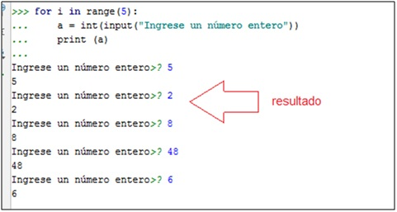
Ahora queremos ingresar 5 números enteros y mostrarlos. También utilizaremos la instrucción for combinada con la función range() pero en este caso nos interesa el valor ingresado y no el de la variable del ciclo llamada i.

Slide 7
Otras formas de utilizar la función range().
La función range() permite tres tipos de sintaxis según la cantidad de parámetros que incluyamos dentro del paréntesis y separados por comas.
Vimos que la función range() genera como primer valor cero y luego incrementa de uno en uno hasta llegar al número anterior al que figura dentro del paréntesis. Es decir, el tope del ciclo (valor que no se incluye).
También podemos especificar que empiece desde otro número. En este caso, si colocamos range(3, 6), devolverá los valores: 3, 4 y 5 en cada ciclo.

Slide 8
Otras formas de utilizar la función range().
Puede ser que necesitemos que el salto de un ciclo a otro no sea de uno en uno, sino de dos en dos. En ese caso, utilizaremos un tercer parámetro que indica el incremento: range(4, 10, 2) implica que el primer valor será 4, que el último será 9 (el anterior al 10) y que el salto será de 2 en 2 por lo tanto los valores serán: 4, 6 y 8.
Finalmente, es posible utilizar números negativos en esta función: range(0, -10, -2) generará como valores 0, -2, -4, -6 y -8.

Slide 9
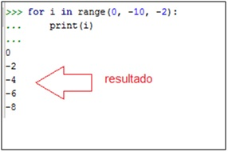
Otras formas de utilizar la función range().
Aquí vemos un ejemplo en Python del uso de la función range() con 3 parámetros:

Slide 10

Repetitivas inexactas
Utilizamos repetitivas inexactas cuando no sabemos de antemano la cantidad de ciclos que se ejecutarán en una parte del código de programación. Generalmente, la repetición continúa hasta que se produce alguna condición que será evaluada en cada ejecución del ciclo.

Slide 11
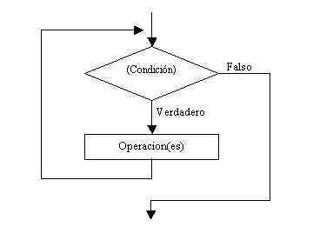
While
La instrucción while permite realizar múltiples iteraciones o ciclos de repetición basándonos en el resultado de una expresión lógica que puede tener un valor verdadero o falso (true o false).

Slide 12
Ejemplo
Supongamos que queremos calcular la suma de números positivos ingresados por teclado sin conocer la cantidad de números que se ingresarán. Se le pide al usuario que ingrese -1 cuando quiera finalizar el ingreso de números y el programa informará la suma.

Slide 13
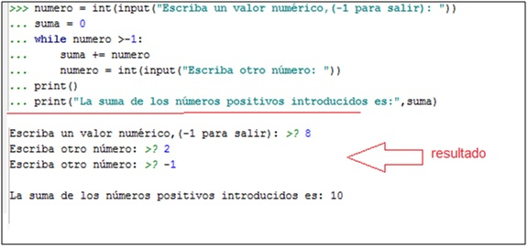
Ejemplo

Slide 14
En el ejemplo anterior vemos, en primer lugar, que se muestra un mensaje en pantalla y luego se le solicita al usuario que ingrese un número entero.
La tercera línea comienza con la instrucción while que realiza un ciclo que solamente va a interrumpirse o terminará cuando el número ingresado por el usuario sea -1. La condición que acompaña al while (mientras) es la hará que el ciclo continúe, es decir, mientras que el número NO sea igual a -1, continuará ejecutando las instrucciones que integran el bloque.
Vale la pena recordar que un bloque se determina por las instrucciones que están separadas del margen, generalmente con 4 espacios. En este ejemplo, son 3 las instrucciones que pertenecen al ciclo while y que serán ejecutadas mientras se cumpla la condición.

Slide 15
Entonces, mientras que el número ingresado sea distinto a -1, éste será sumado a lo que contenga la variable suma (inicialmente tendrá un cero) y se volverá a pedir al usuario el ingreso de otro número.
En el momento en que el número ingresado por el usuario sea -1, el ciclo while finalizará y la ejecución continuará en la siguiente instrucción que está fuera del bloque. En este caso, es la que contiene la función print() que mostrará un mensaje seguido del valor de la variable suma. De esta manera, aparecerá en pantalla la suma de los números ingresados por el usuario, sean positivos, negativos o cero, pero sin incluir el valor -1 que se utilizó en este caso como indicador para el usuario que ya no tendría más números para ingresar.

Slide 16
EJERCICIOS
1. Ingresar la temperatura durante 7 días, calcular y mostrar el promedio (le recordamos que la temperatura es un número real).
2. Ingresar el gasto en taxi día a día, calcular y mostrar el total acumulado. El ingreso de datos finalizará cuando el usuario ingrese un valor cero o menor a cero.
3. Ingresar 10 letras, una a una y mostrar la cantidad de vocales.
4. Ingresar una serie de números hasta que el usuario ingrese un cero. Al finalizar, indicar la cantidad de números menores a 15.
5. Ingresar una serie de importes de compra, calcular y mostrar en cada ciclo el importe más el IVA del %21. Finalizar la entrada de datos con el valor cero.

Slide 17
EJERCICIOS
6. En una fabrica que cuenta con tres Áreas: Armado, Empaquetado y Ventas. (a – e – v )
Se necesita saber:
El total de empleados de cada área.
El total general de empleados.
El sueldo promedio de los empleados.
Los datos a ingresar por cada empleado son: Área y Sueldo.
Nota: finalizar el programa cuando se ingrese la palabra “fin” al momento de solicitar el Área.

Slide 18
EJERCICIOS
7. En una maratón de cuatro categorías: Infantil, Joven, Adulto y Veterano. ( i – j – a – v )
Se necesita saber:
El total de competidores de cada categoría.
El total general de competidores.
El tiempo promedio de los competidores.
Los datos a ingresar por cada competidor son: Categoría y Tiempo.
Nota: finalizar el programa cuando se ingrese la palabra “fin” al momento de solicitar la categoría.

Slide 19
EJERCICIOS
8. En una empresa que cuenta con tres secciones: Compra - Venta – Publicidad.
Se necesita saber:
El total de empleados de la sección Compra y Publicidad.
El total de empleados mayores de 50 años.
El sueldo promedio de los empleados.
Los datos a ingresar por cada empleado son: Sección, Edad y Sueldo.
Nota: finalizar el programa cuando se ingrese la palabra “fin” al momento de solicitar la Sección.

Slide 20
EJERCICIOS
9. En una competencia con tres equipos: Azul – Rojo - Verde
Se necesita saber:
El total de competidores del equipo Azul y Verde.
El total general de competidores.
El tiempo mínimo de todos los competidores.
Los datos a ingresar por cada competidor son: Equipo y Tiempo.
Nota: finalizar el programa cuando se ingrese la palabra “fin” al momento de solicitar la Equipo.

Slide 21
EJERCICIOS
10. En una zapatería que cuenta con tres sucursales: Corrientes – Chaco – Misiones
Se necesita saber:
El total de empleados de las sucursales de Corrientes y Misiones.
El total de empleados de Corrientes con cargo de Vendedor.
El sueldo máximo de los empleados.
Los datos a ingresar por cada empleado son: Sucursal, Cargo y Sueldo.
Nota: finalizar el programa cuando se ingrese la palabra “fin” al momento de solicitar la Sucursal.

Slide 22
EJERCICIOS
11. En una empresa que cuenta con tres categorías de empleados: Vendedor – Administrativo - Gerente.
Se necesita saber:
El total general de empleados.
El promedio de sueldos de la Categoría Gerentes.
El mayor sueldo de la Categoría Administrativo.
Los datos a ingresar por cada empleado son: Categoría y Sueldo.
Nota: finalizar el programa cuando se ingrese la palabra “fin” al momento de solicitar la Categoría.

Slide 23
EJERCICIOS
12. En una fabrica de insumos informático que vende tres tipos de productos: Mouse, Teclados y Pendrive.
Se necesita saber:
El total general de ventas.
El promedio de ventas de Mouse.
La menor venta del tipo Teclado.
Los datos a ingresar por cada venta son: Tipo, Cantidad y Monto.
Nota: finalizar el programa cuando se ingrese la palabra “fin” al momento de solicitar la Tipo.

Slide 24
Material:
Curso: Introducción a la Programación de En FoCo ETP
link: https://enfoco.educacion.gob.ar/cursos
Bibliografía
Docs.python.org.ar. (2018). 1. Introducción — Tutorial de Python 3.6.3 documentation. [online] Available at: http://docs.python.org.ar/tutorial/3/index.html Accessed 14 Feb. 2018].

